Slide 1

Mande Tan Konje
Enfòmasyon sou Dokiman an
Gid Pratik | Mande Tan Konje
Odyans ki Konsène (yo) | Anplwaye ki nan Premye Liy/Sou Teren, Anplwaye biwo ki touche pa èdtan/SNE Odyans ki nan lis la a pral gen fonksyonalite sa a apati mwa janvye 2027: Anplwaye ki touche yon salè e ki pa nan asirans sante obligatwa, Sipèvizè Premye Liy, Manadjè Antrepriz, Chèf Sit la, HR, Chèf Pewòl la, Pewòl Izin nan, Pewòl, Rejyonal e Teknisyen, IT, Planifikatè Workforce Optimization
Sijè ki enkli (yo) | Kalite konje Kijan pou soumèt demann konje yo Kijan pou siveye estati demann konje a Kijan pou anile demann konje yo
Kalite Konje ak Absans | Sa ki nan lis la a se egzanp konje ou te gen dwa pou w pran ou ka mande: Konje fleksib, Konje peye, Jou konje pwograme, Konje peye ki pa pwograme
Vèsyon | V4
Dat Dènye Mizajou a | 12-08-2026
Dat Dènye Revizyon an | 04-24-2026

Slide 2

Mande Tan Konje
Gid pratik sa a pral diskite sou sijè sa yo:
Kalite konje
Kijan pou soumèt demann konje yo
Kijan pou kontwole estati demann konje yo
Kijan pou anile demann konje yo
Kalite Konje
Selon kote w ye a oswa wòl ou, ou ka gen aksè nan kalite konje sa yo:
Dèy
Jou Ferye Mobil
Devwa jiri - Temwen
Konje Peye (Anplwaye Egzante)
Konje Peye (Anplwaye ki pa Egzante)
Konje Pèsonèl,
Jou Konje Ki Pwograme
Malad
Konje Peye Ki Pa Te Pwograme
Vakans
Remak: Se pa tout kalite konje ki disponib pou chak anplwaye. Pa egzanp, Konje Maladi ak Konje Pèsonèl ka disponib sèlman pou kèk lye.
Si ou gen nenpòt kesyon sou diferan kalite konje yo oswa lè pou itilize yo, tanpri gade lyen ki isit la oswa eskane kòd QR ki anwo a.

Slide 3
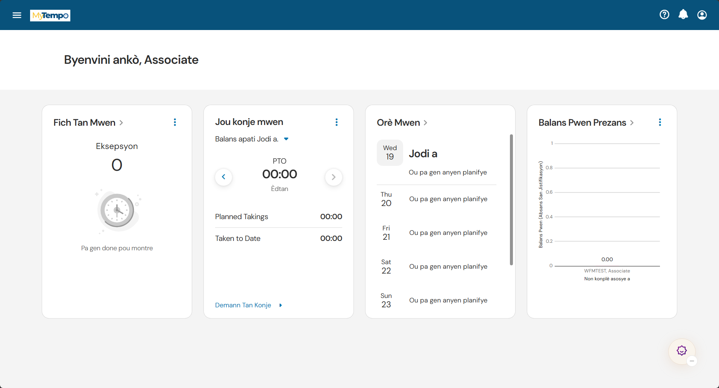
Mande Tan Konje
Kijan pou Soumèt Demann Konje yo
1. Nan paj dakèy la, chèche kazye Tan Konje Mwen tit epi chwazi Demann Konje.
1

Slide 4
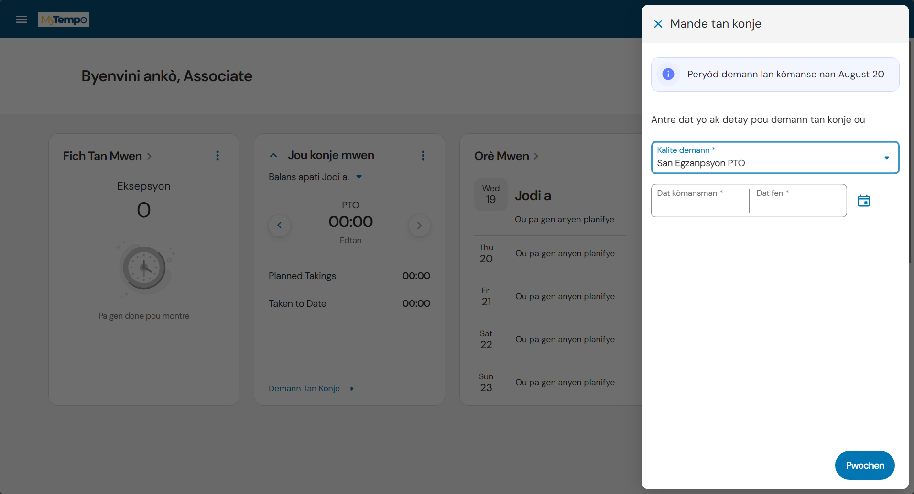
Mande Tan Konje
2. Nan panèl Demann konje an, chwazi lis dewoulan Kalite demann an.
2

Slide 5
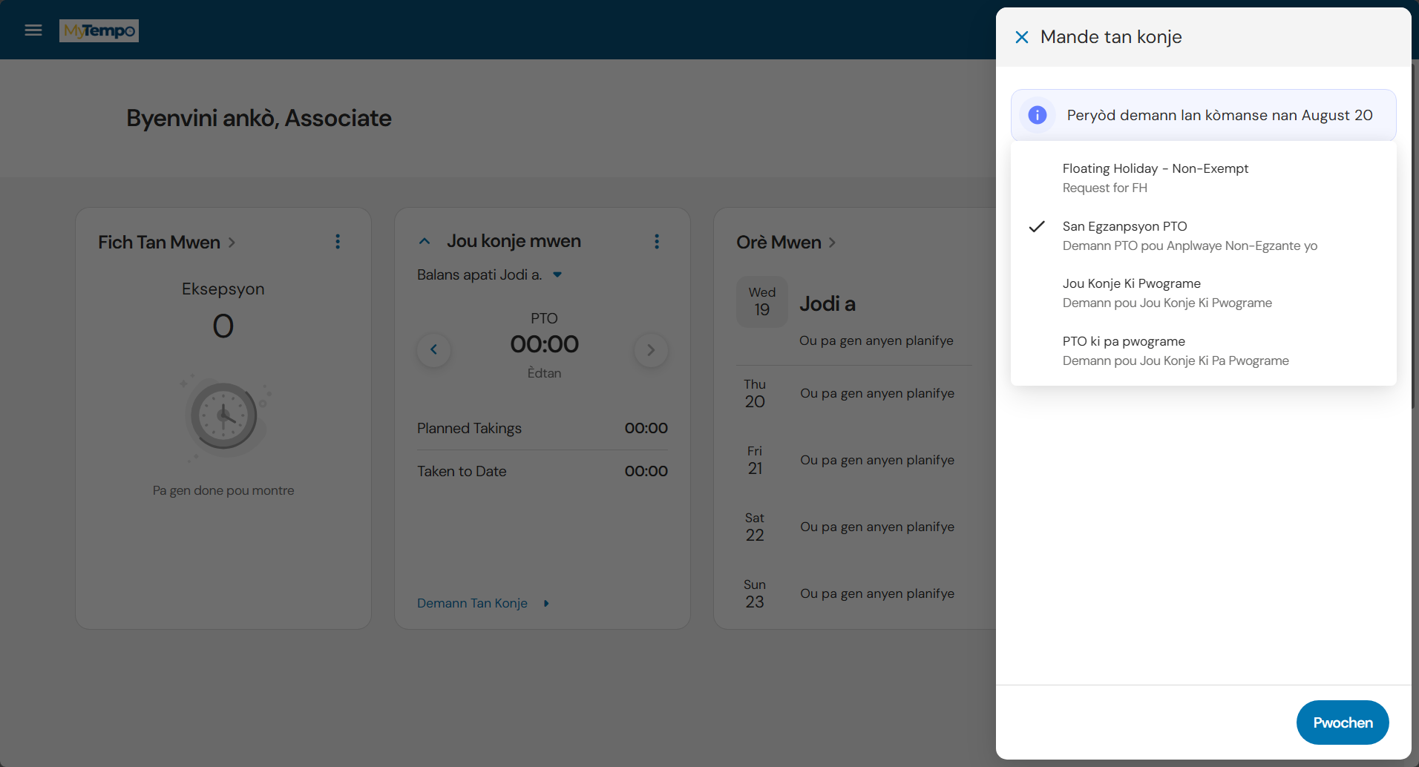
Mande Tan Konje
3. Nan meni dewoulan Kalite demann la, chwazi kalite konje obligatwa a.
Remak: Kalite konje ki disponib pou ou a pral depann de wòl ou ak kote w ye a. Ou ka wè opsyon konje ou kalifye pou mande yo nan MyTempo.
3

Slide 6
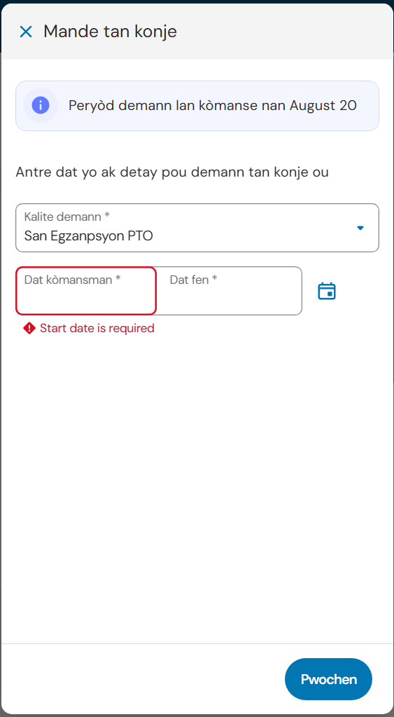
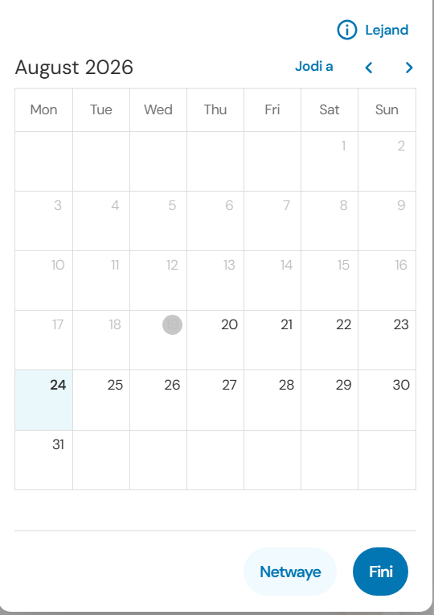
Mande Tan Konje
4. Antre Dat Kòmansman an ak Dat Fen an swa:
Pandan w ap ekri yo manyèlman, oswa
Pandan w ap sèvi ak ikòn kalandriye a, chwazi dat yo nan kalandriye ki parèt la, epi chwazi Fini
Remak: Soumèt demann konje yo pou yon semèn travay a lafwa. Si w bezwen konje pandan plizyè semèn travay, soumèt yon demann apa pou chak semèn travay.
Yon fwa ou antre dat yo, chwazi Pwochen.
4
4
4
4

Slide 7
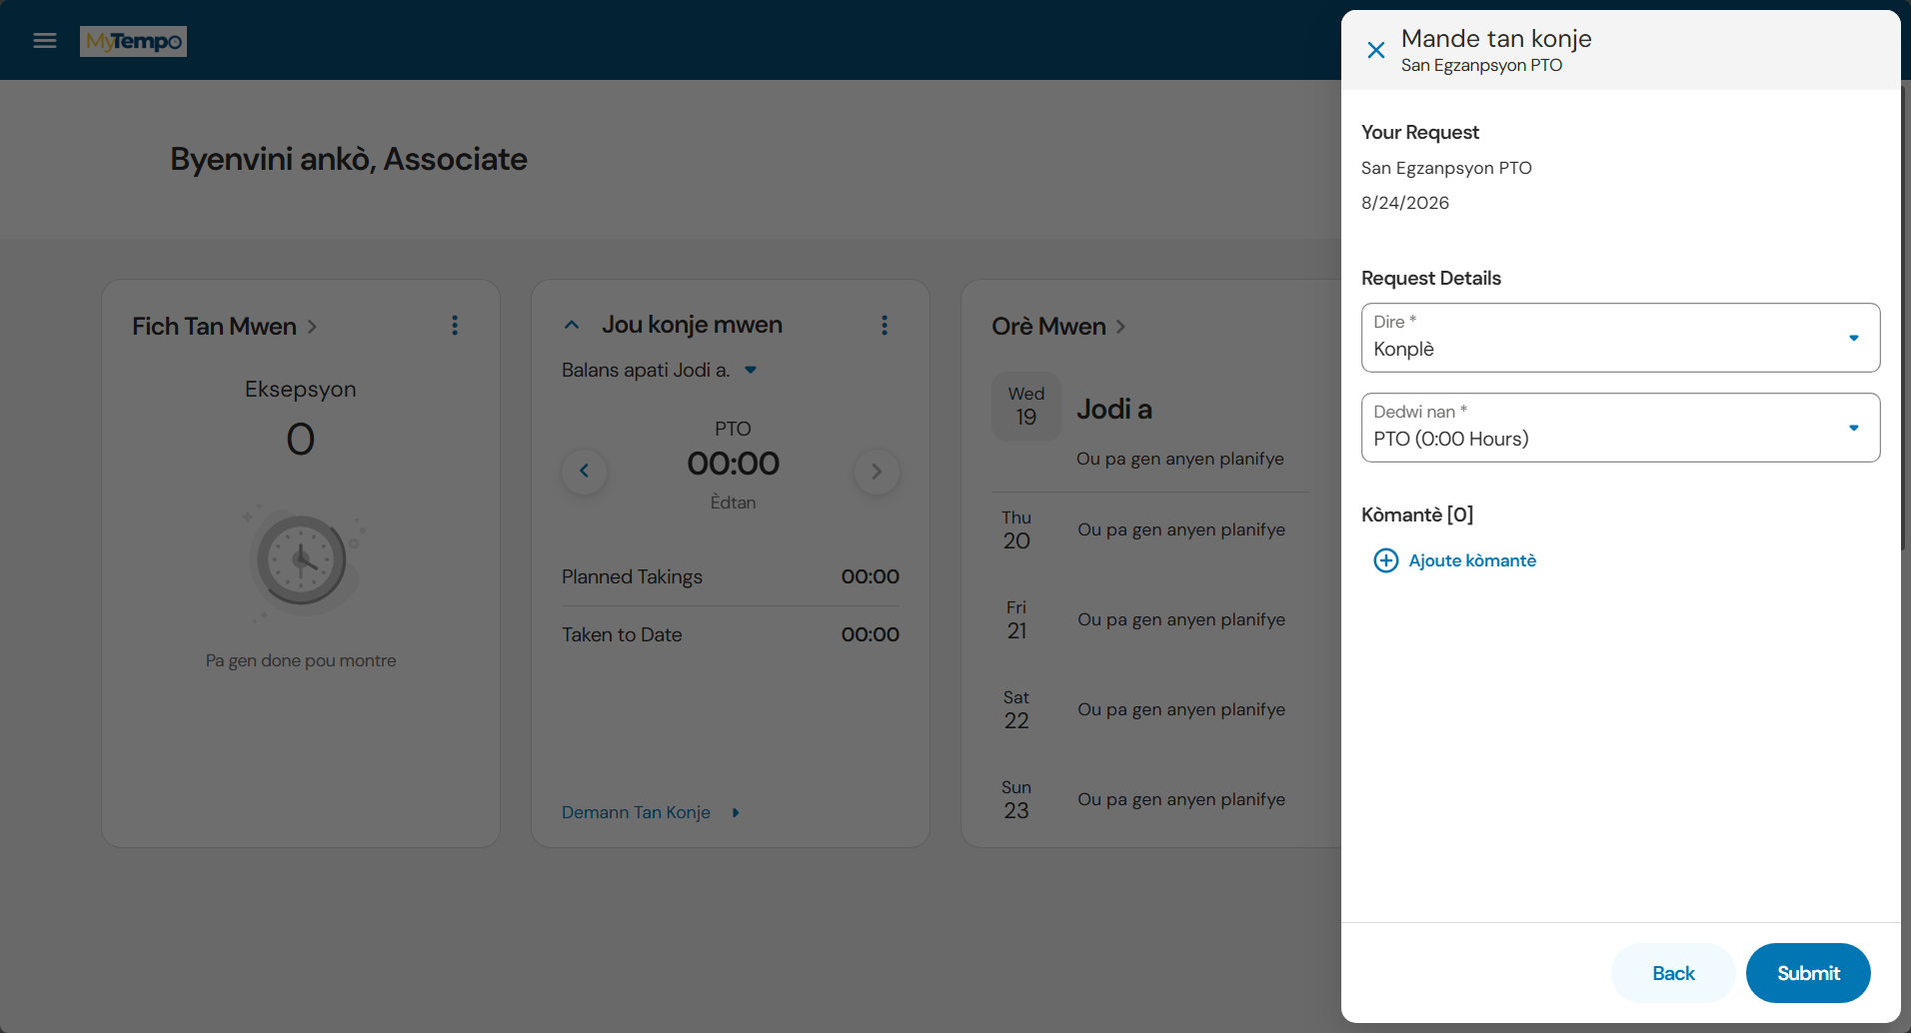
Mande Tan Konje
5a. Chwazi longè tan konje w la nan meni dewoulan an:
Chwazi Full si w ap pran konje pou tout jounen an
Remak: Pa soumèt yon demann ki kouvri plizyè semèn travay youn apre lòt. Si w fè sa, sa ka dedui èdtan pou jou ki pa travay nan entèval dat yo chwazi a.
Egzanp:
Kòrèk – Si w abitye travay lendi jiska vandredi e w gen konje nan wikenn e w ap mande de semèn konje, soumèt yon demann apa pou chak semèn.
Pa kòrèk - Soumèt yon sèl demann ki kouvri de semèn youn apre lòt.
Apre sa, chwazi Submit.
5a
5a

Slide 8
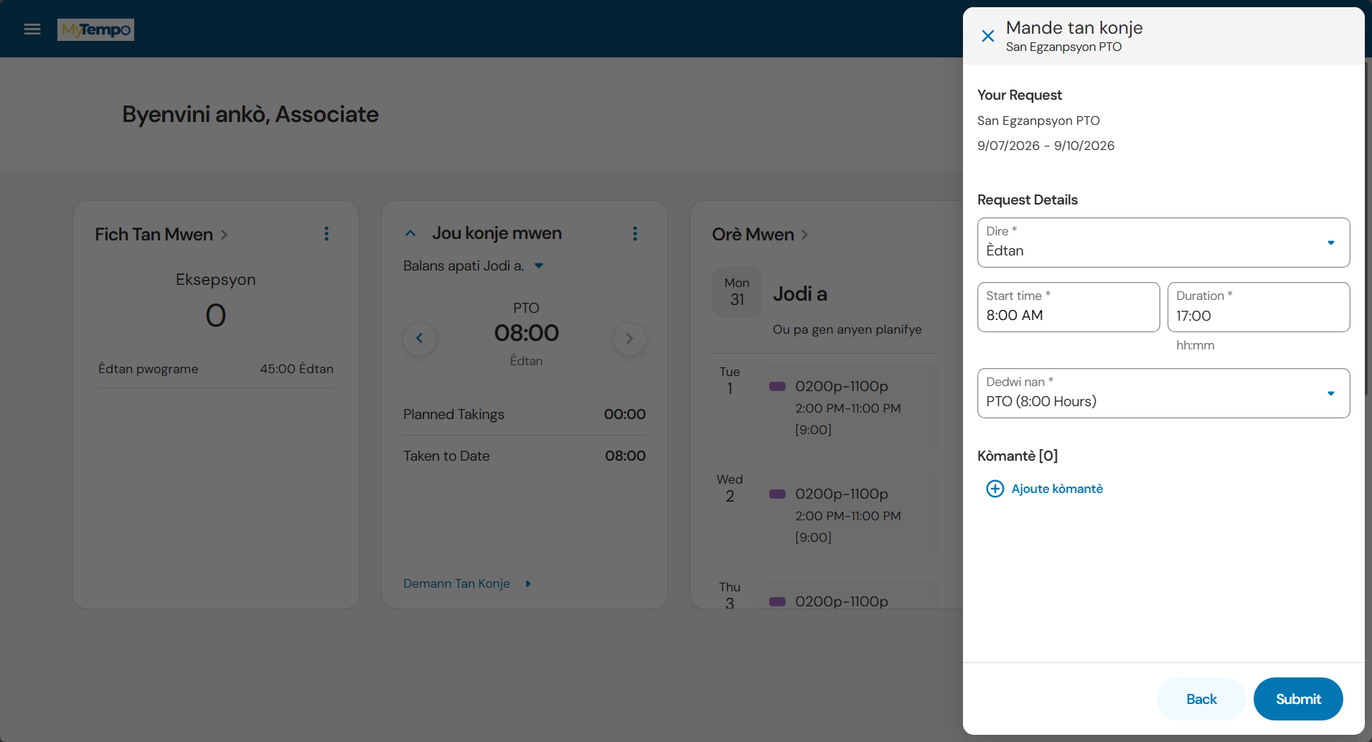
Mande Tan Konje
5b. Chwazi longè tan konje w la nan meni dewoulan an:
Chwazi Hours si w ap pran konje pou yon pati nan jounen an
Antre Lè kòmansman an pou presize lè tan konje w la kòmanse
Antre Dire a pou presize kantite total èdtan w ap mande yo
Apre sa, chwazi Submit.
5b
5b
5b
5b

Slide 9
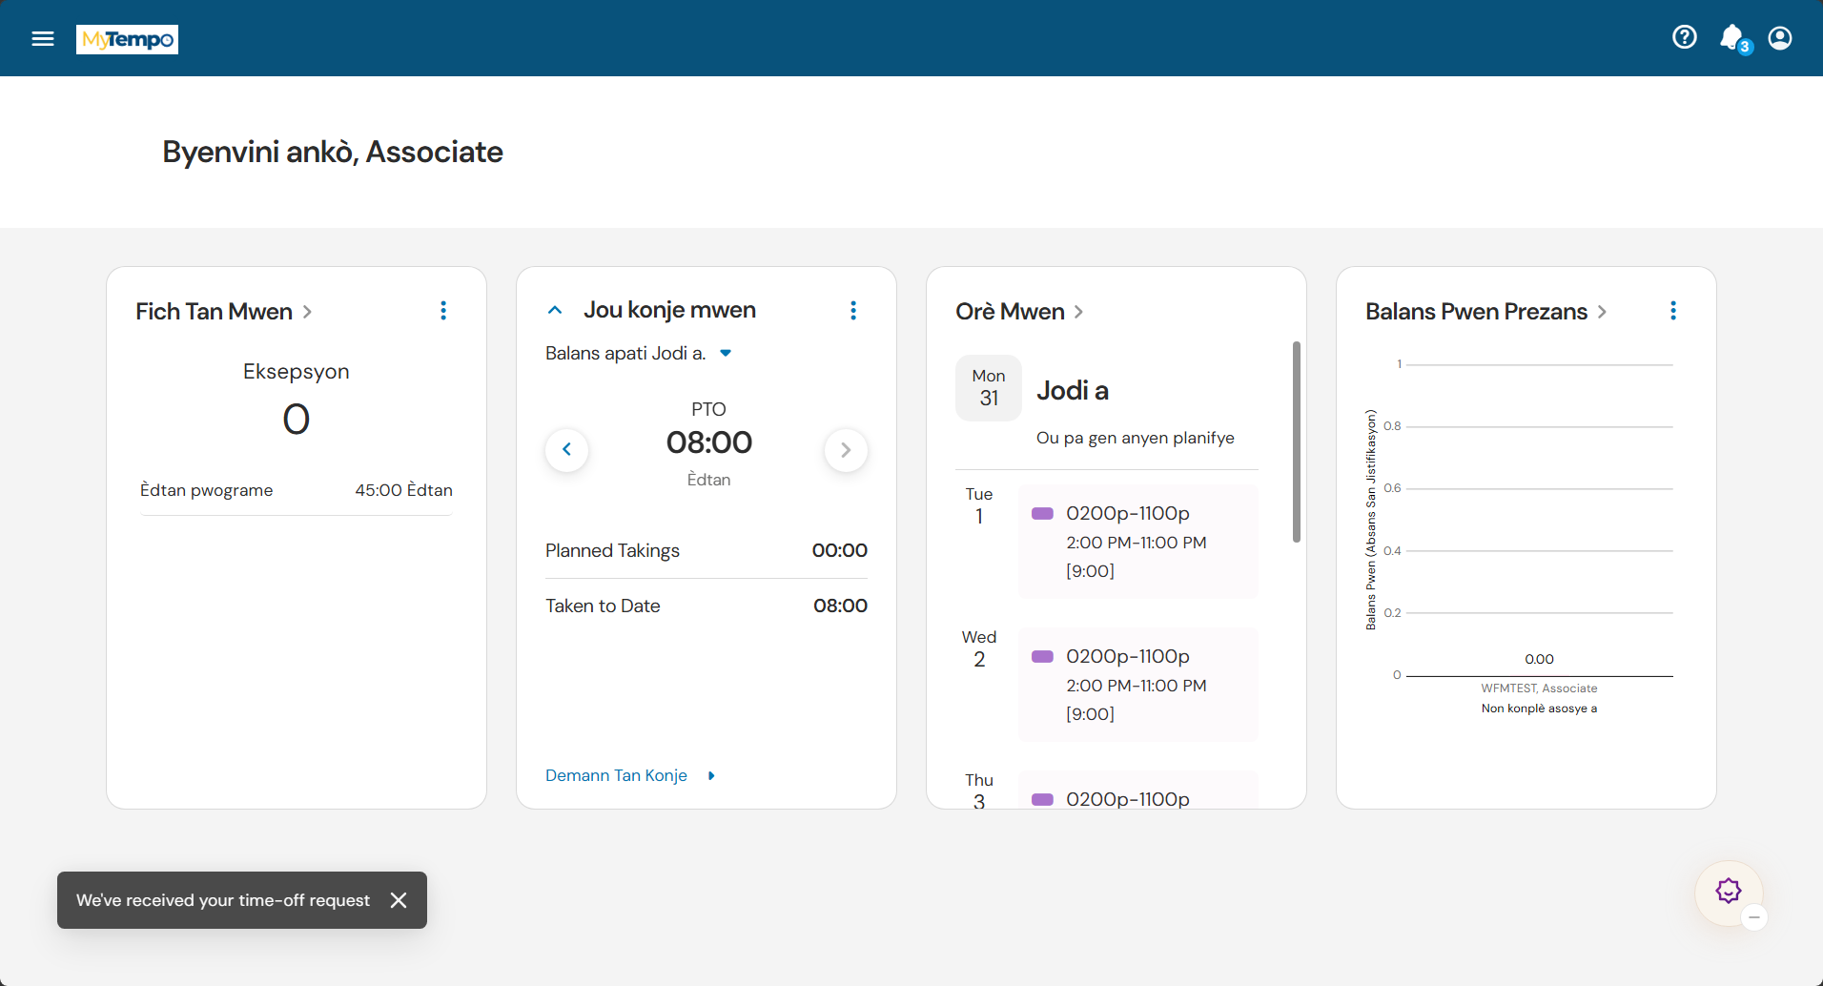
Mande Tan Konje
6. Apre w fin chwazi soumèt, yon notifikasyon parèt ki konfime yo te soumèt demann tan konje a.
6

Slide 10
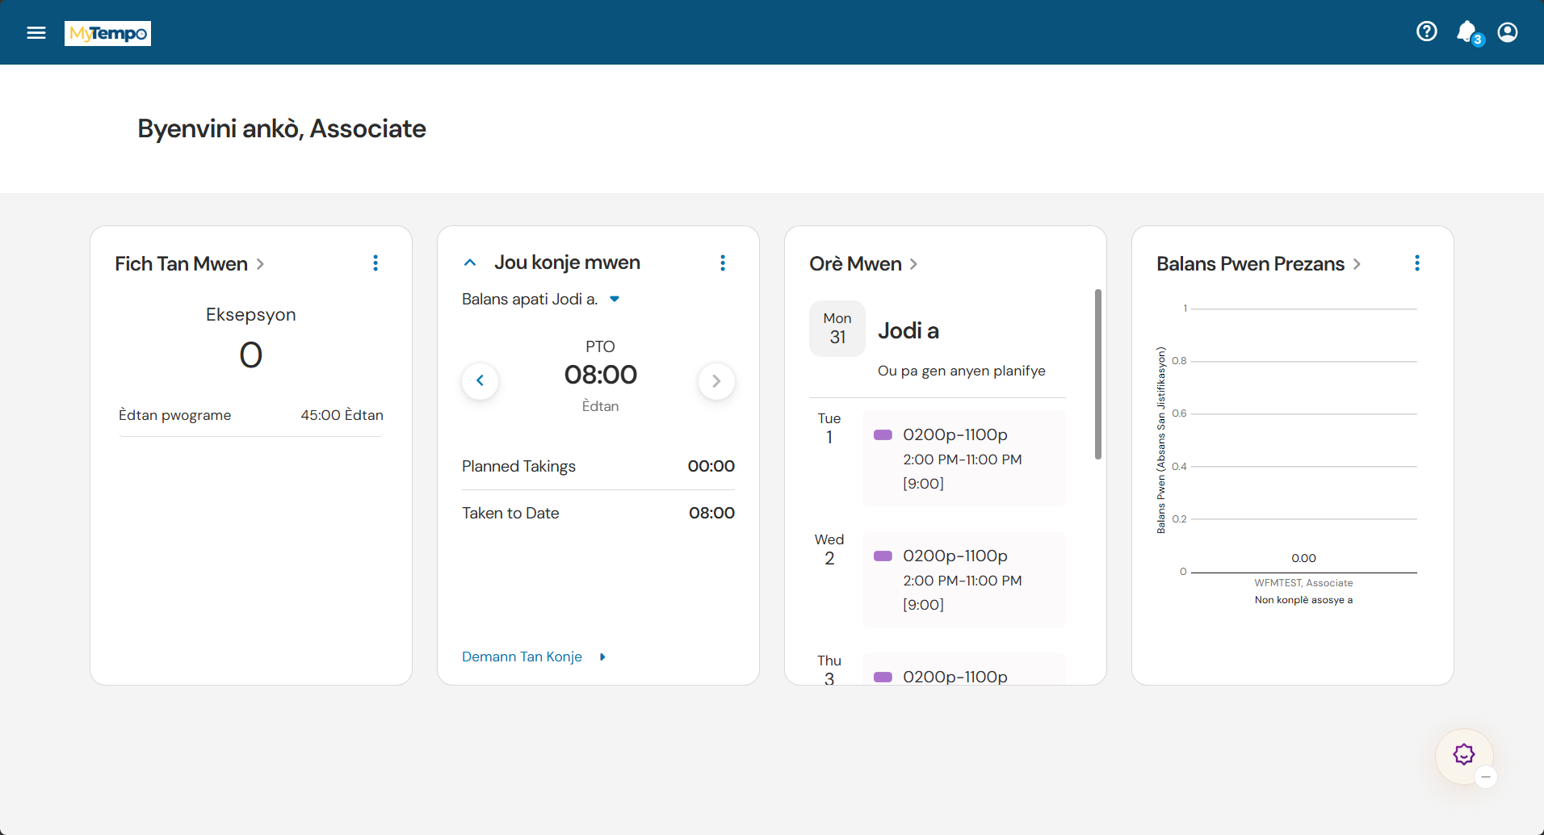
Mande Tan Konje
Kijan pou Siveye Estati Demann Konje a
1. Nan paj dakèy la, chwazi ikòn klòch la nan kwen anwo adwat la pou jwenn aksè nan Sant Kontwòl la.
1

Slide 11
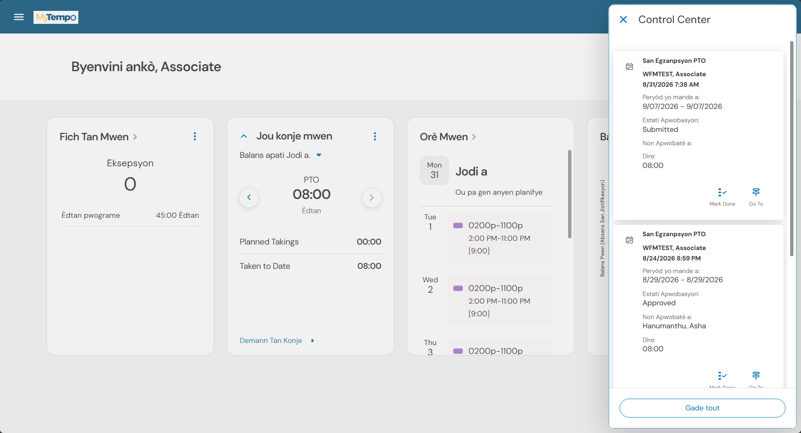
Mande Tan Konje
2. Nan panèl Sant kontwòl la, ou ka wè sitiyasyon demann konje w la.
Remak: Demann konje yo montre youn nan kat estati yo: Soumèt, Apwouve, Refize oswa Anile.
2

Slide 12
Mande Tan Konje
3. Pou wè plis detay sou demann lan, chwazi notifikasyon demann konje a.
3

Slide 13
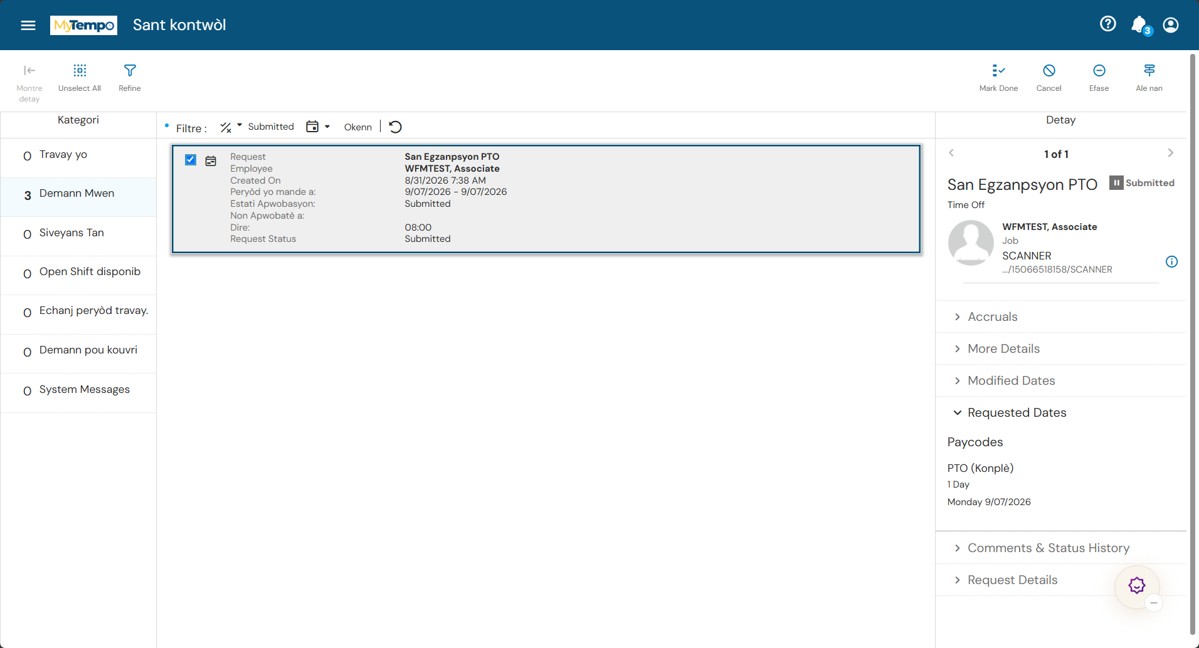
Mande Tan Konje
4. Paj konplè Sant kontwòl la pral louvri nan Demann Mwen yo.
Chwazi kare pou tcheke ki bò kote demann lan pou ka wè panèl Detay yo. Gwoup Detay la montre plis enfòmasyon sou demann konje a, ki gen ladan Dat ki modifye yo, Kòmantè & Istwa Estati, ak Detay Demann lan.
4
4

Slide 14
Mande Tan Konje
Kijan pou Anile yon Demann Konje
1. Nan paj dakèy la, chwazi ikòn klòch la nan kwen anwo adwat la pou jwenn aksè nan Sant Kontwòl la.
1

Slide 15
Mande Tan Konje
2. Nan Sant kontwòl la, chwazi espesifik
notifikasyon demann konje ou vle anile a.
2

Slide 16

Mande Tan Konje
3. Paj konplè Sant kontwòl la pral louvri nan Demann Mwen yo.
Chwazi kare pou tcheke ki bò kote demann lan pou ka wè panèl Detay yo. Gwoup Detay la montre plis enfòmasyon sou demann konje a, ki gen ladan Dat ki modifye yo, Kòmantè & Istwa Estati, ak Detay Demann lan.
3
3

Slide 17
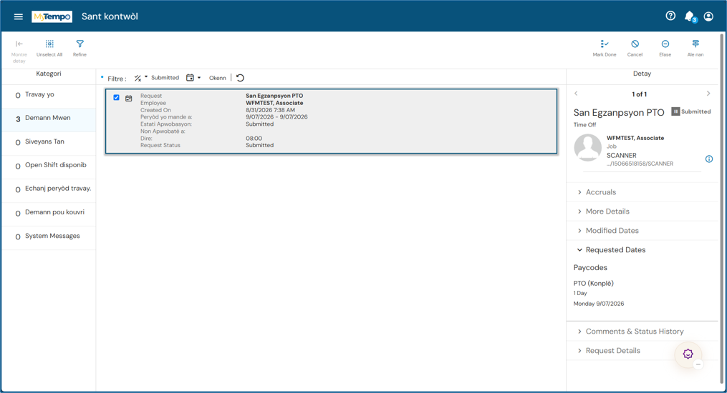
Mande Tan Konje
4. Chwazi Cancel nan ba navigasyon an.
4

